Slide 1
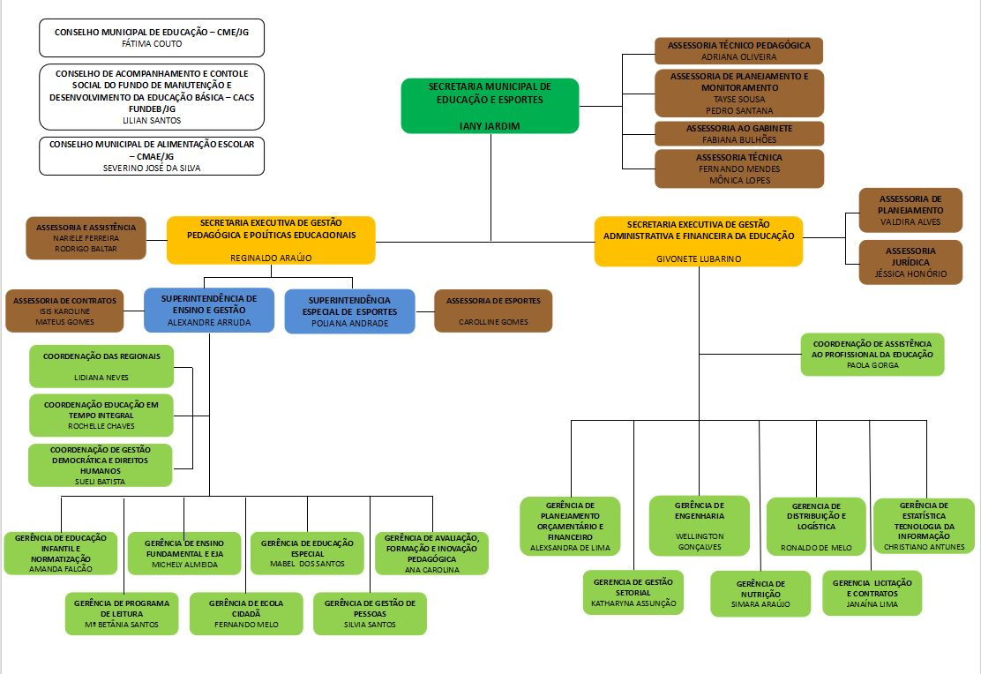
Assesoria Jurídica
Subcontrolador
Assessor Jurídico
Carlos Montarroyos CDG-3
Horácio Melo CAA-5

